Slide 1
ΣΩΛΗΝΕΣ ΥΔΡΑΥΛΙΚΩΝ ΕΓΚΑΤΑΣΤΑΣΕΩΝ

Slide 2
ΠΡΟΔΙΑΓΡΑΦΕΣ ΣΩΛΗΝΩΝ
Οι προδιαγραφές που πρέπει να έχει ένας σωλήνας που τοποθετείτε στις υδραυλικές εγκαταστάσεις είναι οι εξής :
Να έχουνε μικρή φθορά
Να είναι ανθεκτικοί στην πίεση του δικτύου
Να συναρμολογούνται εύκολα και με στεγανές συνδέσεις
Να έχουν σχετικά χαμηλό κόστος
Να είναι κατάλληλοι για μεταφορά πόσιμου νερού δίνοντας παράλληλα εγγύηση και για την καταλληλότητα αλλά και για την χρήση τους.

Slide 3
Τύποι σωλήνων
Σιδηροσωλήνες
Χαλκοσωλήνες
Πλαστικοί σωλήνες
Πολυστρωματικές σωλήνες

Slide 4
1.ΣΙΔΗΡΟΣΩΛΗΝΕΣ
Οι σιδηροσωλήνες ήταν οι σωλήνες που κυριάρχησαν για πολλά χρόνια τις προηγούμενες δεκαετίες. Τα τελευταία 20 περίπου χρόνια δεν χρησιμοποιείτε στις υδραυλικές εγκαταστάσεις.
Χρησιμοποιείτε ευρέως στις εγκαταστάσεις φυσικού αερίου λόγο του χαμηλού κόστους σε σχέση με τον χαλκοσωλήνα.
Υπάρχει και χρησιμοποιείτε επίσης στις εγκαταστάσεις θέρμανσης ειδικά σε περιπτώσεις επισκευών τμήματος του δικτύου θέρμανσης.

Slide 5
Τύποι σιδηροσωλήνων
Οι σιδηροσωλήνες χωρίζονται σε δυο μεγάλες κατηγορίες.
Στους ΜΑΥΡΟΥΣ και στους ΓΑΛΒΑΝΙΖΕ.
Οι μαύροι χρησιμοποιούνται αποκλειστικά στην θέρμανση και οι γαλβανιζέ στην ύδρευση και το φυσικό αέριο.
Ένας άλλος διαχωρισμός είναι σύμφωνα με τον τρόπο κατασκευής τους σε σωλήνες με ραφή (συγκολητοί) και χωρίς ραφή (τούμπο).
Ενας τρίτος διαχωρισμός έχει να κάνει με την αντοχή του σωληνα και υπάρχουν τρέις βασικές κατηγορίες :
ΕΛΑΦΡΟΥ ΤΥΠΟΥ με διακριτικό χρώμα το κίτρινο (μια κίτρινη ετικέτα)
ΜΕΣΑΙΟΥ ΤΥΠΟΥ με διακριτικό χρώμα το κόκκινο (μια κόκκινη ετικέτα)
ΒΑΡΕΩΣ ΤΥΠΟΥ με διακριτικό χρώμα το πράσινο(μια πράσινηετικέτα)

Slide 6
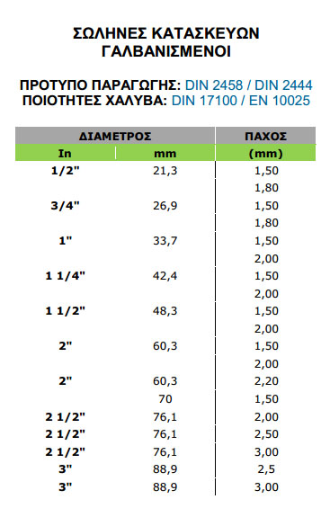
ΔΙΑΜΕΤΡΟΙ ΣΙΔΗΡΟΣΩΛΗΝΩΝ
Η σιδηροσωλήνα έχει μετρικό σύστημα το αγγλοσαξονικό και μετριέται σε ίντσες. Παρακάτω βλέπετε έναν τυπικό πινακα διαστασιολόγισης σιδηροσωλήνα.

Slide 7
ΣΥΝΔΕΣΕΙΣ ΣΙΔΗΡΟΣΩΛΗΝΩΝ
Οι συνδέσεις σιδηροσωλήνα γίνονται με τρείς τρόπους :
Με σπείρωμα
Με φλάντζα
Με συγκόληση

Slide 8
1. Με σπειρώματα
Οι συνδέσεις με σπείρωμα είναι η πιο συνηθυσμένη σύνδεση της σιδηροσωλήνας. Το σπείρωμα whitworth είναι το σπείρωμα για τις σωληνώσεις. Αυτό είναι ένα κυλινδρικό εσωτερικό σπείρωμα για τα ΄΄’ετοιμα΄΄ εξαρτήματα και ένα κωνικό εξωτερικό σπείρωμα για την σωλήνα. Η κατασκευή του εξωτερικού σπειρώματος γίνετε από ειδικά εργαλεία που ονομάζονται βιδολόγοι.
Οι βιδολόγοι είναι δυο κατηγοριών :
Χειροκίνητοι βιδολόγοι
Ηλεκτροκίνητοι βιδολόγοι

Slide 9
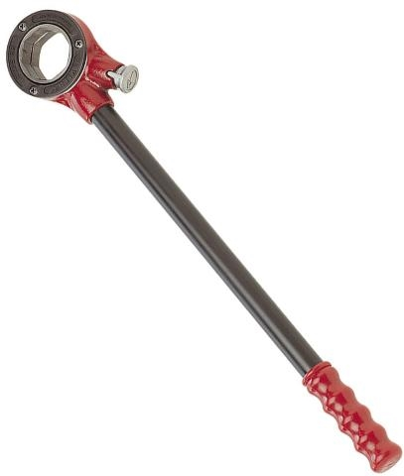
1. Χειροκίνητοι βιδολόγοι
Οι χειροκίνητοι βιδολόγοι αποτελούνται από δυο μέρη:
Την μανέλα
Την κεφαλή (κουκουνάρα). ΧΕΙΡΟΛΑΒΗ
1.Η μανέλα αποτελείτε από δυο
μέρη. Την χειρολαβή και την
καστάνια. Η μανέλα είναι ένας
ευθύγραμμος σωλήνας με μια
λαστιχένια βάση για να υπάρχει ΚΑΣΤΑΝΙΑ
μια σχετική άνεση στην χρήση.

Slide 10
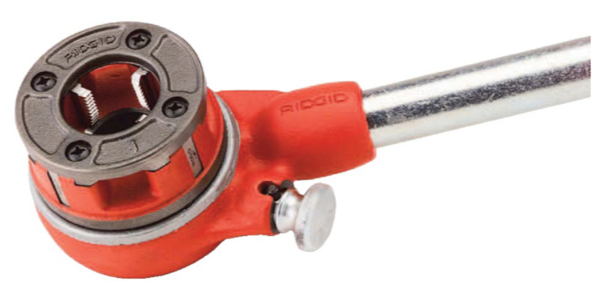
Η καστάνια είναι κατάλληλα διαμορφωμένη έτσι ώστε να μπορούμε να προσαρμόσουμε επάνω της το κοπτικό εργαλείο δηλαδή την κουκουνάρα.
κουκουναρα
Βάση κουκουνάρας
διακόπτης αλλαγής φοράς χειρολαβή
Η καστάνια έχει έναν διακόπτη ο οποίος αλλάζει την φορά της έτσι ώστε να μπορούμε να κάνουμε και δεξιόστροφη κίνηση και αριστερόστροφη .
Αυτό γίνετε για να μπορούμε να κόβουμε είτε δεξιόστροφα είτε αριστερόστροφα σπειρώματα αλλά και για να μπορούμε να αφαιρέσουμε την κουκουνάρα από τον σωλήνα όταν ολοκληρώσουμε την κοπή σπειρώματος.

Slide 11
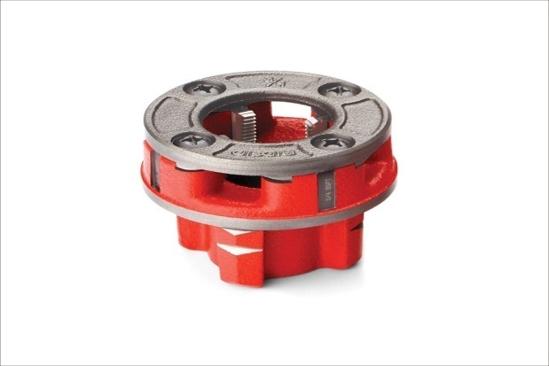
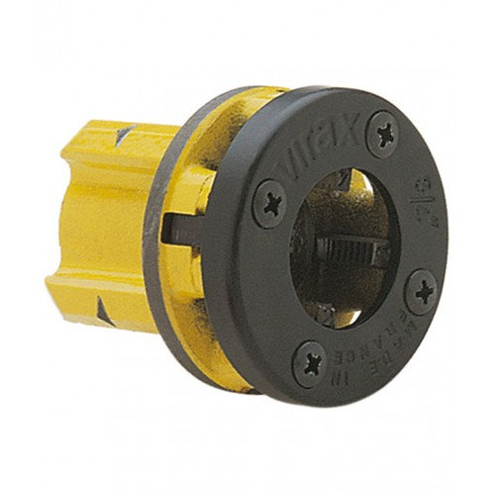
2.Οι κουκουνάρες είναι τα κοπτικά εργαλεία.
Υπάρχουν δυο ειδών κουκουνάρες. Οι δεξιές και οι αριστερές.
Οι δεξιές κουκουνάρες κόβουν
δεξιά σπειρώματα. Για να τις
αναγνωρίσουμε είτε έχουν το
χαρακτηριστικό κόκκινο χρώμα
είτε αναγράφουν ανάγλυφα
επάνω στο σώμα τους την λέξη ΄΄RIGHT΄΄ που σημαίνει δεξιά.
Αντίθετα οι αριστερές κουκουνάρες
είτε έχουν κίτρινο χρώμα είτε ΔΙΑΜΕΤΡΟΣ ΕΡΓΑΛΕΙΟΥ
αναγράφουν ανάγλυφα επάνω στο
σώμα τους την λέξη ΄΄LEFT΄΄ που
σημαίνει αριστερά. ΚΟΠΤΙΚΟ ΕΡΓΑΛΕΙΟ
Για κάθε διάμετρο σωλήνας υπάρχει
η αντίστοιχη κουκουνάρα. Στο σώμα της κουκουνάρας εκτός από την φορά
αναγράφετε και η διάμετρος της σωλήνας που μπορεί να κόψει σπείρωμα η
κουκουνάρα.

Slide 12
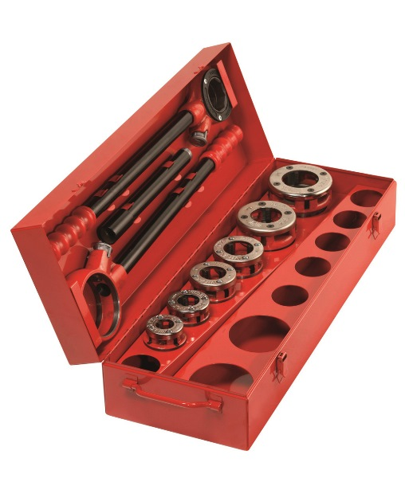
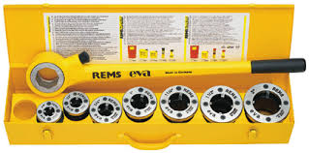
Στην αγορά ο βιδολόγος πωλείτε είτε μεμονωμένα είτε σε σετ. Παρακάτω φαίνονται περιπτώσεις εργαλείων που είναι σε μεταλλικές βαλίτσες μεταφοράς για ευκολότερη χρήση
ΣΕΤ ΒΙΔΟΛΟΓΟΙ ΚΑΣΤΑΝΙΕΣ

Slide 13
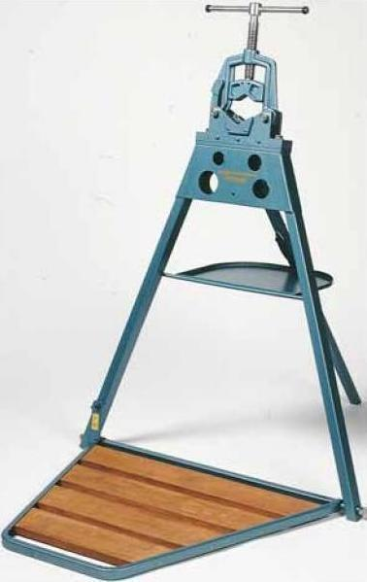
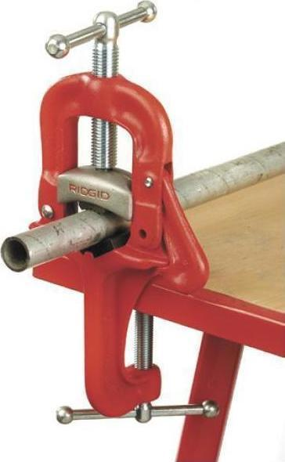
Να σημειώσουμε πως για να μπορέσει κάποιος να κατασκευάσει σπείρωμα στην σωλήνα με τον χειροκίνητο βιδολόγο θα πρέπει να έχει ένα μέσο στήριξης της σωλήνας καθώς είναι μια δύσκολη διαδικασία να γίνει το κόψιμο του σπειρώματος. Συνηθισμένο εργαλείο είναι ο πάγκος με την μέγγενη ή το μεγγενόπουλο.
ΠΑΓΚΟΣ ΜΕ ΜΕΓΓΕΝΗ ΜΕΓΓΕΝΟΠΟΥΛΟ

Slide 14
2. Ηλεκτροκίνητοι βιδολόγοι
Η ανάγκη για διευκόλυνση της δουλειάς αλλά και για μεγαλύτερη ταχύτητα χωρίς κόπο δημιούργησαν τους ηλεκτροκίνητους βιδολόγους. Έχουμε δυο είδη ηλεκτροκίνητων βιδολόγων :
ΗΛΕΚΤΡΙΚΟΙ ΒΙΔΟΛΟΓΟΙ ΧΕΙΡΟΣ
ΗΛΕΚΤΡΙΚΟΙ ΒΙΔΟΛΟΓΟΙ ΠΑΓΚΟΥ

Slide 15
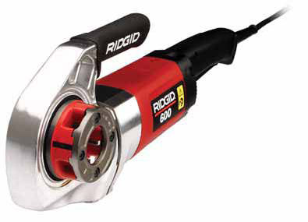
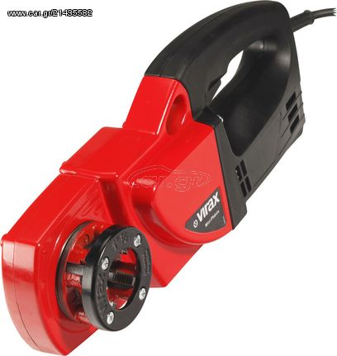
ΗΛΕΚΤΡΙΚΟΙ ΒΙΔΟΛΟΓΟΙ ΧΕΙΡΟΣ
Οι ηλεκτρικοί βιδολόγοι χειρός δημιουργήθηκαν για να
διευκολύνουν την δουλειά των τεχνιτών καθώς την δουλειά του σώματος την αναλαμβάνει ένας κινητήρας (μοτέρ) .

Slide 16
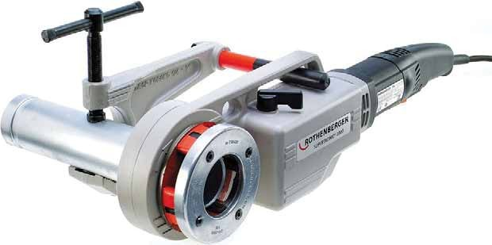
Αποτελείτε από πέντε μέρη :
Το μοτέρ
Τον διακόπτη λειτουργίας
Τον διακόπτη αλλαγής της φοράς περιστροφής
Την υποδοχή – βάση της κουκουνάρας
Το μεγγενάκι της σωλήνας
Μεγγενάκι σωλήνας μοτέρ
Υποδοχή κουκουνάρας διακόπτης λειτουργίας
Κουκουνάρα διακόπτης αλλαγής
φοράς περιστροφής

Slide 17
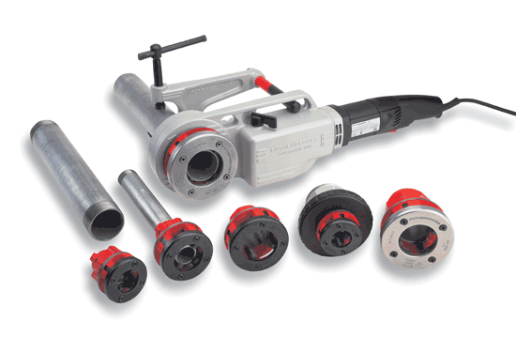
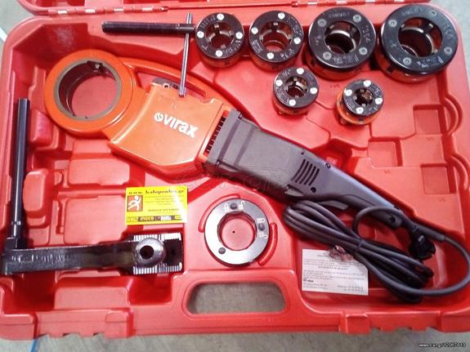
Και αυτοί στην αγορά πωλούνται είτε μεμονωμένα είτε σε σετ. Παρακάτω φαίνονται περιπτώσεις εργαλείων που είναι σε βαλίτσες μεταφοράς για ευκολότερη χρήση.
μεμονωμένα σε βαλίτσα μεταφοράς

Slide 18
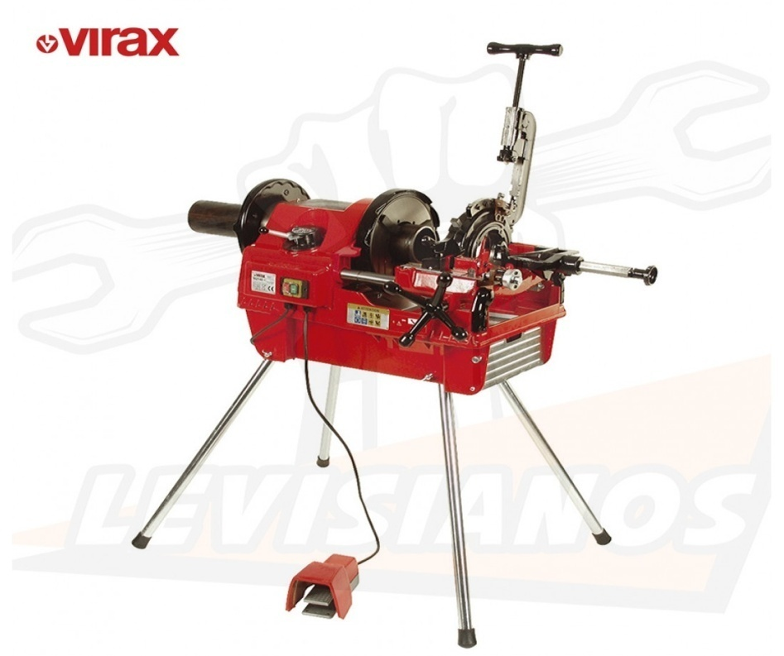
2. ΗΛΕΚΤΡΙΚΟΙ ΒΙΔΟΛΟΓΟΙ ΠΑΓΚΟΥ
Οι ηλεκτρικοί βιδολόγοι πάγκου χρησιμοποιούνται κατά βάση για μεγαλύτερες εγκαταστάσεις. Συνήθως στις εγκαταστάσεις φυσικού αερίου ή της πυρόσβεσης.

Slide 19
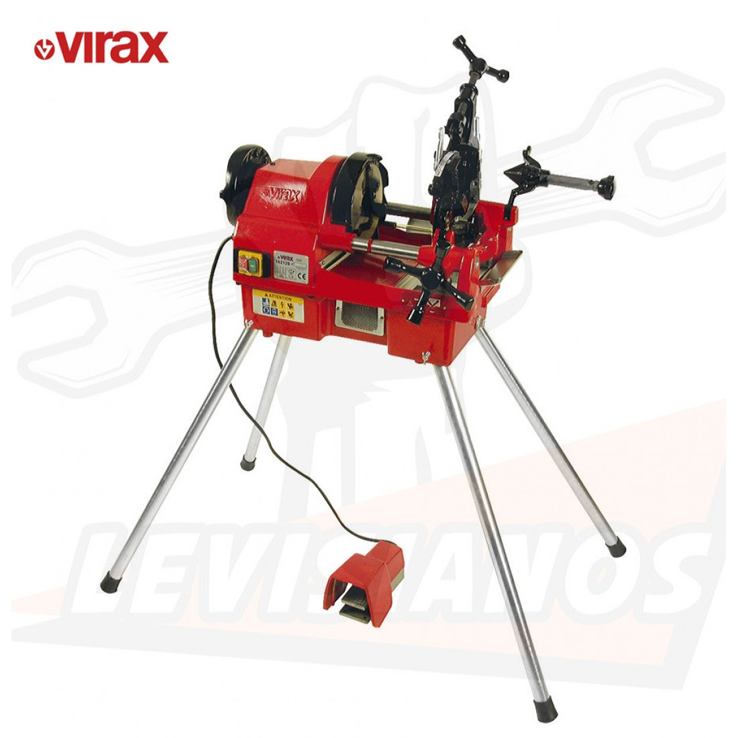
Αποτελούνται συνήθως από :
ΣΩΛΗΝΟΚΟΦΤΗΣ ΜΕΓΓΕΝΗ ΑΠΟΓΡΕΖΩΤΗΣ (ΞΥΣΤΡΑ)
ΚΟΠΤΙΚΑ ΕΡΓΑΛΕΙΑ
ΜΟΤΕΡ
ΔΙΑΚΟΠΤΗΣ on-off ΒΑΣΗ ΣΤΙΡΙΞΗΣ ΣΩΛΗΝΑΣ
ΤΡΟΧΟΣ ΜΕΤΑΚΙΝΗΣΗΣ ΣΩΛΗΝΑΣ
ΒΑΣΗ ΣΤΙΡΗΞΗΣ ΕΡΓΑΛΕΙΟΥ
ΠΟΔΟΔΙΑΚΟΠΤΗΣ

Slide 20
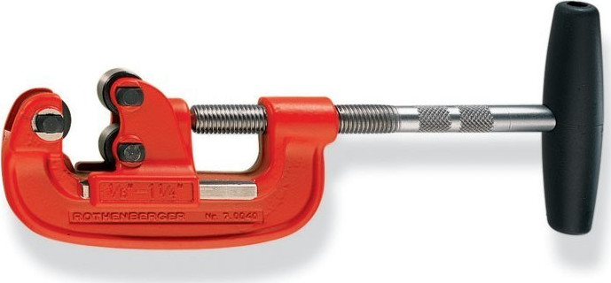
ΑΛΛΑ ΕΡΓΑΛΕΙΑ ΣΙΔΗΡΟΣΩΛΗΝΑΣ
ΚΟΦΤΗΣ ΣΙΔΗΡΟΣΩΛΉΝΑΣ
Βασικό εργαλείο σιδηροσωλήνας είναι ο κόφτης σιδηροσωλήνας.
Είναι βασικό εργαλείο
καθώς η δουλειά του
είναι να κόβει κάθετα την
σιδηροσωλήνα χωρίς να δημιουργεί γρέζια ή εσοχές.
Δεν θα μπορούσε να γίνει σωστό σπείρωμα αν δεν γινόταν σωστά το κόψιμο του σωλήνα.

Slide 21
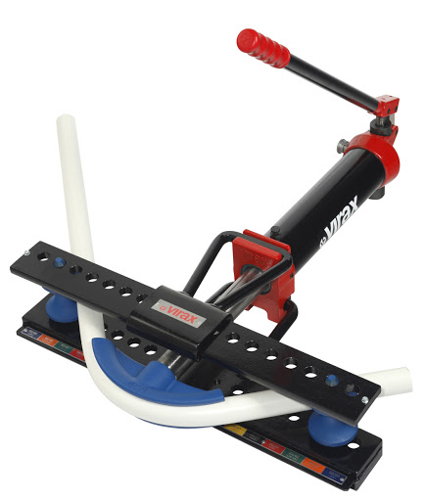
ΚΟΥΡΜΠΑΔΟΡΟΣ ΣΙΔΗΡΟΣΩΛΉΝΑΣ
Ο κουρμπαδόρος σιδηροσωλήνας είναι ένα εργαλείο το οποίο
μπορεί να κατασκευάσει
γωνία στην σωλήνα με
σκοπό είτε την αποφυγή
χρήσης εξαρτήματος ,
την αποφυγή εμποδίου
είτε την κατασκευή γωνίας
Που δεν υπάρχει ως
εξάρτημα όπως σίγμα ή
γωνία μεγαλύτερη ή μικρότερη από τις συμβατικές όπως π.χ. γωνίες 25^{ο} ή 110^{ο} .

Slide 22
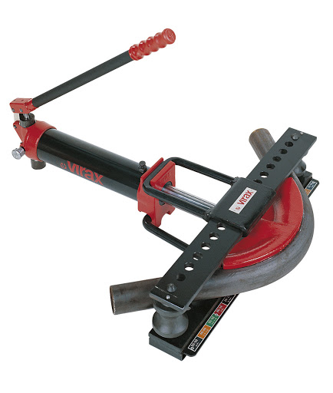
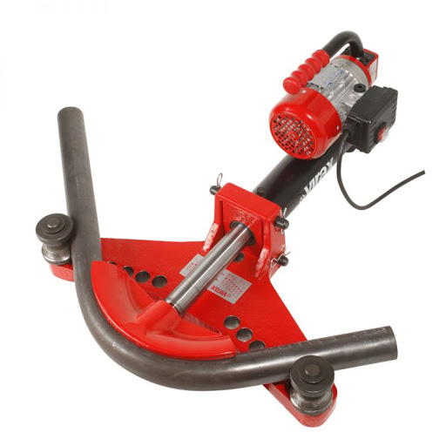
Είδη κουρμπαδόρων
ΜΟΧΛΟΣ ΣΥΣΤΗΜΑ ΣΥΓΚΡΑΤΗΣΗΣ ΣΩΛΉΝΑΣ
ΥΔΡΑΥΛΙΚΟ ΣΥΣΤΗΜΑ
ΧΕΙΡΟΚΙΝΗΤΟΣ ΥΔΡΑΥΛΙΚΟΣ
ΚΟΥΡΜΠΑΔΟΡΟΣ
ΡΑΟΥΛΑ ΔΙΑΜΌΡΦΩΣΗΣ
ΗΛΕΚΤΡΟΚΙΝΗΤΟΣ ΥΔΡΑΥΛΙΚΟΣ
ΚΟΥΡΜΠΑΔΟΡΟΣ

Slide 23
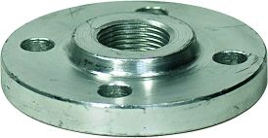
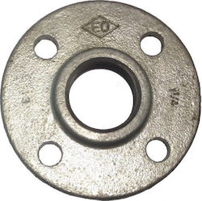
Συνδέσεις σιδηροσωλήνων
2. Με φλάντζα
Οι συνδέσεις με φλάντζες γίνονται
συνήθως σε μεγάλης διαμέτρου
σωλήνες . Σκοπός είναι να δημιουργηθεί
λυόμενη σύνδεση. Είναι ένα εξάρτημα το
οποίο έχει στο σώμα του τουλάχιστον γαλβανιζέ φλάντζα σπειρώματος με 4 οπές
τρείς ή τέσσερις τρύπες και στην μέση
βρίσκετε το σπείρωμα που θέλουμε να
χρησιμοποιήσουμε. Παρεμβάλουμε
ανάμεσα σε δύο φλάντζες στεγανωτικό
υλικό (παρέμβυσμα) και τις ενώνουμε
σφίγγοντας βίδες με παξιμάδι
μαύρη φλάντζα συγκολλητή με 4 οπές

Slide 24
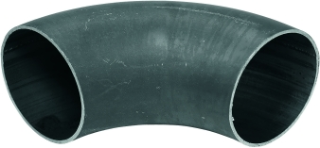
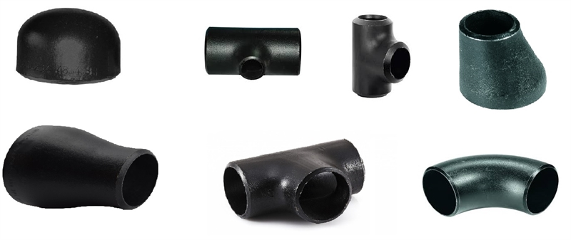
Συνδέσεις σιδηροσωλήνων
3. Με συγγόλληση
Η συγκόλληση χρησιμοποιείτε αποκλειστικά στις εγκαταστάσεις θέρμανσης. Τα εξαρτήματα όπως και η σωλήνα που χρησιμοποιούμε είναι η μάυρη
Γίνετε με 2 τρόπους: καμπύλη οξυγόνου
Με την χρήση συσκευής οξυγόνου – ασετιλίνης
Με την χρήση ηλεκτροσυγκόλλησης
διάφορα εξαρτήματα σιδηροσωλήνας συγκολλητά (οξυγόνου)

Slide 25
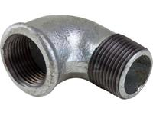
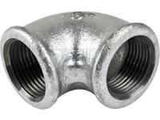
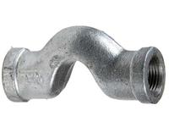
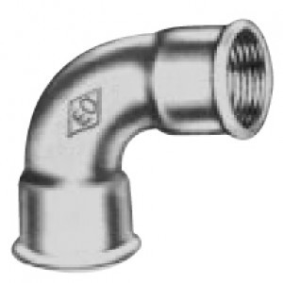
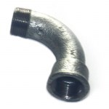
ΒΑΣΙΚΑ ΕΞΑΡΤΗΜΑΤΑ ΣΙΔΗΡΟΣΩΛΗΝΑΣ
ΓΩΝΙΑ ΓΑΛΒ. ΘΗΛΥΚΗ – ΘΗΛΥΚΗ ΓΩΝΙΑ ΓΑΛΒ. ΑΡΣΕΝΙΚΗ – ΘΗΛΥΚΗ
(ΕΞΑΡΤΗΜΑ ΠΟΥ ΚΑΝΕΙ ΑΛΛΑΓΗ ΚΑΤΕΥΘΥΝΣΗΣ 90^{Ο} (ΕΞΑΡΤΗΜΑ ΠΟΥ ΚΑΝΕΙ ΑΛΛΑΓΗ ΚΑΤΕΥΘΥΝΣΗΣ 90^{Ο} ΚΑΙ
ΚΑΙ ΕΧΕΙ ΚΑΙ ΑΠΌ ΤΙΣ ΔΥΟ ΠΛΕΥΡΕΣ ΘΥΛΙΚΟ ΣΠΕΙΡΩΜΑ) ΕΧΕΙ ΑΠΌ ΤΗΝ ΜΙΑ ΠΛΕΥΡΑ ΘΥΛΙΚΟ ΚΑΙ ΤΗΝ ΆΛΛΗ
ΑΡΣΕΝΙΚΟ ΣΠΕΙΡΩΜΑ)
ΒΕ ΓΑΛΒ.
ΕΞΑΡΤΗΜΑ ΠΟΥ ΧΡΗΣΙΜΟΠΟΙΕΙΤΕ ΓΙΑ ΑΠΟΦΥΓΗ ΕΜΠΟΔΙΟΥ
(π.χ άλλη σωλήνα) ΚΑΙ ΣΧΗΜΑΤΙΖΕΙ ΣΧΗΜΑ ΒΕ )
ΚΑΜΠΥΛΗ ΓΑΛΒ. ΘΗΛΥΚΗ – ΘΗΛΥΚΗ ΚΑΜΠΥΛΗ ΓΑΛΒ ΑΡΣΕΝΙΚΗ – ΘΗΛΥΚΗ
(ΕΞΑΡΤΗΜΑ ΠΟΥ ΚΑΝΕΙ ΑΛΛΑΓΗ ΚΑΤΕΥΘΥΝΣΗΣ 90^{Ο} (ΕΞΑΡΤΗΜΑ ΠΟΥ ΚΑΝΕΙ ΑΛΛΑΓΗ ΚΑΤΕΥΘΥΝΣΗΣ 90^{Ο}
ΜΕ ΜΕΓΑΛΥΤΕΡΗ ΑΚΤΙΝΑ ΚΑΜΠΥΛΩΤΗΤΑΣ ΑΠΌ ΤΗΝ ΓΩΝΙΑ ) ΜΕ ΜΕΓΑΛΥΤΕΡΗ ΑΚΤΙΝΑ ΚΑΜΠΥΛΩΤΗΤΑΣ ΑΠΌ ΤΗΝ
ΚΑΙ ΕΧΕΙ ΚΑΙ ΑΠΌ ΤΙΣ ΔΥΟ ΠΛΕΥΡΕΣ ΘΥΛΙΚΟ ΣΠΕΙΡΩΜΑ) ΓΩΝΙΑ ΚΑΙ ΕΧΕΙ ΑΠΌ ΤΗΝ ΜΙΑ ΠΛΕΥΡΑ ΘΥΛΙΚΟ ΚΑΙ
ΤΗΝ ΆΛΛΗ ΑΡΣΕΝΙΚΟ ΣΠΕΙΡΩΜΑ)

Slide 26
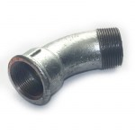
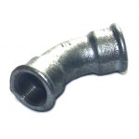
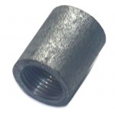
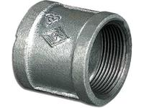
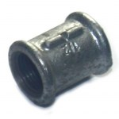
ΗΜΙΚΑΜΠΥΛΗ ΓΑΛΒ. ΘΗΛΥΚΗ – ΘΗΛΥΚΗ ΗΜΙΚΑΜΠΥΛΗ ΓΑΛΒ ΑΡΣΕΝΙΚΗ – ΘΗΛΥΚΗ
(ΕΞΑΡΤΗΜΑ ΠΟΥ ΚΑΝΕΙ ΑΛΛΑΓΗ ΚΑΤΕΥΘΥΝΣΗΣ 45^{Ο} (ΕΞΑΡΤΗΜΑ ΠΟΥ ΚΑΝΕΙ ΑΛΛΑΓΗ ΚΑΤΕΥΘΥΝΣΗΣ 90^{Ο}
ΚΑΙ ΕΧΕΙ ΚΑΙ ΑΠΌ ΤΙΣ ΔΥΟ ΠΛΕΥΡΕΣ ΘΥΛΙΚΟ ΣΠΕΙΡΩΜΑ) ΚΑΙ ΕΧΕΙ ΑΠΌ ΤΗΝ ΜΙΑ ΠΛΕΥΡΑ ΘΥΛΙΚΟ ΚΑΙ ΤΗΝ
ΆΛΛΗ ΑΡΣΕΝΙΚΟ ΣΠΕΙΡΩΜΑ)
ΜΟΥΦΑ ΓΑΛΒ ΔΕΞΙΑ ΑΠΛΗ
(ΕΞΑΡΤΗΜΑ ΠΟΥ ΧΡΗΣΙΜΟΠΟΙΕΙΤΕ ΓΙΑ ΕΠΕΚΤΑΣΗ
ΤΗΣ ΣΩΛΗΝΑΣ ΣΕ ΕΥΘΕΙΑ ΚΑΙ ΕΧΕΙ ΚΑΙ ΑΠΌ ΤΙΣ
ΔΥΟ ΠΛΕΥΡΕΣ ΘΥΛΙΚΟ ΔΕΞΙΟ ΣΠΕΙΡΩΜΑ )
ΜΟΥΦΑ ΓΑΛΒ ΔΕΞΙΑ ΚΟΡΔΟΝΑΤΗ
(ΕΞΑΡΤΗΜΑ ΠΟΥ ΧΡΗΣΙΜΟΠΟΙΕΙΤΕ ΓΙΑ ΕΠΕΚΤΑΣΗ
ΤΗΣ ΣΩΛΗΝΑΣ ΣΕ ΕΥΘΕΙΑ ΚΑΙ ΕΧΕΙ ΚΑΙ ΑΠΌ ΤΙΣ
ΔΥΟ ΠΛΕΥΡΕΣ ΘΥΛΙΚΟ ΔΕΞΙΟ ΣΠΕΙΡΩΜΑ )
ΜΟΥΦΑ ΓΑΛΒ ΑΡΙΣΤΕΡΗ
(ΕΞΑΡΤΗΜΑ ΠΟΥ ΧΡΗΣΙΜΟΠΟΙΕΙΤΕ ΓΙΑ ΕΠΕΚΤΑΣΗ
ΤΗΣ ΣΩΛΗΝΑΣ ΣΕ ΕΥΘΕΙΑ ΚΑΙ ΕΧΕΙ ΚΑΙ ΑΠΌ ΤΗΝ
ΜΙΑ ΠΛΕΥΡΑ ΔΕΞΙΟ ΣΠΕΙΡΩΜΑ ΚΑΙ ΑΠΌ
ΤΗΝ ΆΛΛΗ ΑΡΙΣΤΕΡΟ ΣΠΕΙΡΩΜΑ )

Slide 27
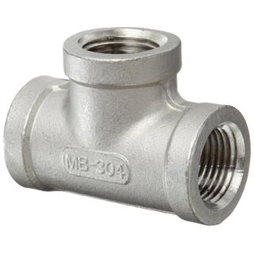
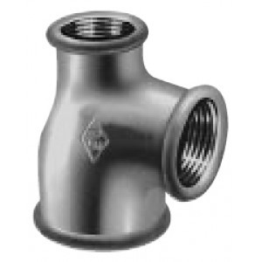
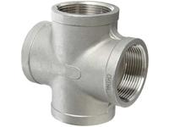
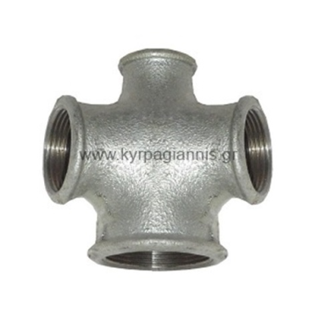
ΤΑΦ ΓΑΛΒΑΝΙΖΕ
(ΕΞΑΡΤΗΜΑ ΠΟΥ ΧΡΗΣΙΜΟΠΟΙΕΙΤΕ ΓΙΑ
ΤΗΝ ΔΙΑΚΛΑΔΩΣΗ ΤΗΣ ΣΩΛΗΝΑΣ)
ΤΑΦ ΓΑΛΒ. ΣΥΣΤΟΛΙΚΟ
(ΕΞΑΡΤΗΜΑ ΠΟΥ ΧΡΗΣΙΜΟΠΟΙΕΙΤΕ ΓΙΑΤΗΝ
ΔΙΑΚΛΑΔΩΣΗ ΤΗΣ ΣΩΛΗΝΑΣ ΑΛΛΑΖΟΝΤΑΣ
ΔΙΑΜΕΤΡΟ ΣΕ ΜΙΑ Ή ΔΥΟ ΑΠΌ ΤΙΣ
ΤΡΕΙΣ ΠΛΕΥΡΕΣ)
ΣΤΑΥΡΟΣ ΓΑΛΒΑΝΙΖΕ
(ΕΞΑΡΤΗΜΑ ΠΟΥ ΧΡΗΣΙΜΟΠΟΙΕΙΤΕ ΓΙΑ
ΤΗΝ ΔΙΑΚΛΑΔΩΣΗ ΤΗΣ ΣΩΛΗΝΑΣ)
ΣΤΑΥΡΟΣ ΓΑΛΒ. ΣΥΣΤΟΛΙΚΟΣ
(ΕΞΑΡΤΗΜΑ ΠΟΥ ΧΡΗΣΙΜΟΠΟΙΕΙΤΕ ΓΙΑΤΗΝ ΔΙΑΚΛΑΔΩΣΗ
ΤΗΣ ΣΩΛΗΝΑΣ ΑΛΛΑΖΟΝΤΑΣ ΔΙΑΜΕΤΡΟ ΣΕ ΜΙΑ ,ΔΥΟ
Ή ΤΡΕΙΣ ΑΠΌ ΤΙΣ ΤΕΣΣΕΡΙΣ ΠΛΕΥΡΕΣ)

Slide 28
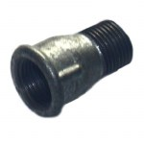
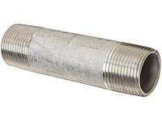
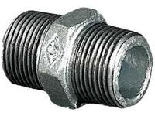
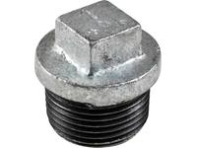
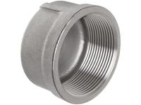
ΜΟΥΦΟΜΑΣΤΟΣ ΓΑΛΒ. ΣΩΛΗΝΟΜΑΣΤΟΣ ΓΑΛΒ.
(ΕΞΑΡΤΗΜΑ ΠΟΥ ΧΡΗΣΙΜΟΠΟΙΕΙΤΕ ΓΙΑ ΕΠΕΚΤΑΣΗ (ΕΞΑΡΤΗΜΑ ΠΟΥ ΧΡΗΣΙΜΟΠΟΙΕΙΤΕ ΓΙΑ ΕΠΕΚΤΑΣΗ
ΣΕ ΕΥΘΕΙΑ ΕΧΟΝΤΑΣ ΑΡΣΕΝΙΚΟ ΣΠΕΙΡΩΜΑ ΑΠΌ ΣΕ ΕΥΘΕΙΑ ΕΧΟΝΤΑΣ ΑΡΣΕΝΙΚΟ ΣΠΕΙΡΩΜΑ ΚΑΙ
ΤΗΝ ΜΙΑ ΠΛΕΥΡΑ ΚΑΙ ΘΥΛΙΚΟ ΑΠΌ ΤΗΝ ΆΛΛΗ ΑΠΌ ΤΙΣ ΔΥΟ ΜΕΡΙΕΣ ΙΔΙΑΣ ΔΙΑΜΕΤΡΟΥ
ΙΔΙΑΣ ΔΙΑΜΕΤΡΟΥ) ΚΑΙ ΚΑΤΑΣΚΕΥΑΖΕΤΕ ΑΠΌ ΣΩΛΗΝΑ)
ΜΑΣΤΟΣ ΓΑΛΒΑΝΙΖΕ
(ΕΞΑΡΤΗΜΑ ΠΟΥ ΧΡΗΣΙΜΟΠΟΙΕΙΤΕ ΓΙΑ
ΕΠΕΚΤΑΣΗ ΣΕ ΕΥΘΕΙΑ ΕΧΟΝΤΑΣ ΑΡΣΕΝΙΚΟ
ΣΠΕΙΡΩΜΑ ΙΔΙΑΣ ΔΙΑΜΕΤΡΟΥ ΚΑΙ ΑΠΌ ΤΙΣ
ΔΥΟ ΠΛΕΥΡΕΣ)
ΤΑΠΑ ΓΑΛΒ. ΑΡΣΕΝΙΚΗ ΤΑΠΑ ΟΡΕΙΧ. ΘΗΛΥΚΗ
(ΕΞΑΡΤΗΜΑ ΠΟΥ ΧΡΗΣΙΜΟΠΟΙΕΙΤΕ ΓΙΑ ΝΑ ΤΑΠΩΣΟΥΜΕ (ΕΞΑΡΤΗΜΑ ΠΟΥ ΧΡΗΣΙΜΟΠΟΙΕΙΤΕ ΓΙΑ ΝΑ ΤΑΠΩΣΟΥΜΕ
ΈΝΑ ΕΞΑΡΤΗΜΑ ΕΧΟΝΤΑΣ ΑΡΣΕΝΙΚΟ ΣΠΕΙΡΩΜΑ) ΈΝΑ ΕΞΑΡΤΗΜΑ Ή ΣΩΛΗΝΑ ΕΧΟΝΤΑΣ
ΘΗΛΥΚΟ ΣΠΕΙΡΩΜΑ)

Slide 29
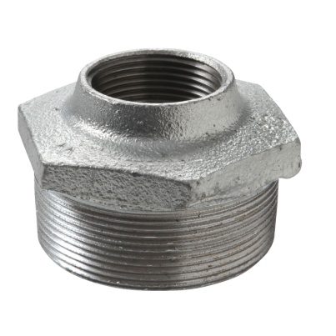
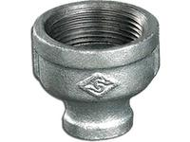
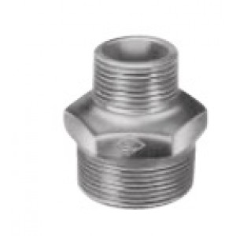
ΣΥΣΤΟΛΗ ΑΜΕΡΙΚΗΣ ΓΑΛΒ ΣΥΣΤΟΛΗ ΑΓΓΛΙΑΣ ΓΑΛΒ
(ΕΞΑΡΤΗΜΑ ΠΟΥ ΧΡΗΣΙΜΟΠΟΙΕΙΤΕ ΓΙΑ (ΕΞΑΡΤΗΜΑ ΠΟΥ ΧΡΗΣΙΜΟΠΟΙΕΙΤΕ ΓΙΑ
ΕΠΕΚΤΑΣΗ ΣΕ ΕΥΘΕΙΑ ΕΧΟΝΤΑΣ ΑΡΣΕΝΙΚΟ ΕΠΕΚΤΑΣΗ ΣΕ ΕΥΘΕΙΑ ΕΧΟΝΤΑΣ ΘΥΛΙΚΟ
ΣΠΕΙΡΩΜΑ ΜΕΓΑΛΥΤΕΡΗΣ ΔΙΑΜΕΤΡΟΥ ΣΠΕΙΡΩΜΑ ΔΙΑΦΟΡΕΤΙΚΗΣ ΔΙΑΜΕΤΡΟΥ
ΑΠΌ ΤΗΝ ΜΙΑ ΠΛΕΥΡΑ ΚΑΙ ΘΥΛΙΚΟ ΣΠΕΙΡΩΜΑ ΣΤΙΣ ΔΥΟ ΠΛΕΥΡΕΣ)
ΜΙΚΡΟΤΕΡΗΣ ΔΙΑΜΕΤΡΟΥ ΑΠΌ ΤΗΝ ΆΛΛΗ ΠΛΕΥΡΑ)
ΣΥΣΤΟΛΙΚΟΣ ΜΑΣΤΟΣ ΓΑΛΒ
(ΕΞΑΡΤΗΜΑ ΠΟΥ ΧΡΗΣΙΜΟΠΟΙΕΙΤΕ ΓΙΑ
ΕΠΕΚΤΑΣΗ ΣΕ ΕΥΘΕΙΑ ΕΧΟΝΤΑΣ ΑΡΣΕΝΙΚΟ
ΣΠΕΙΡΩΜΑ ΔΙΑΦΟΡΕΤΙΚΗΣ ΔΙΑΜΕΤΡΟΥ
ΣΤΙΣ ΔΥΟ ΠΛΕΥΡΕΣ)

Slide 30
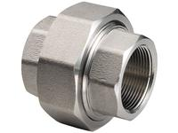
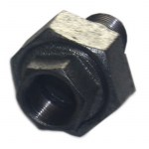
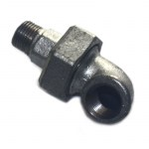
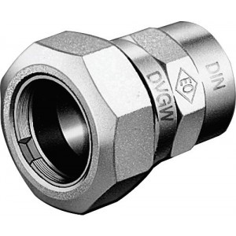

ΡΑΚΟΡ ΓΑΛΒΑΝΙΖΕ Θ.Θ. ΡΑΚΟΡ ΓΑΛΒΑΝΙΖΕ Α.Θ.
(ΕΞΑΡΤΗΜΑ ΠΟΥ ΧΡΗΣΙΜΟΠΟΙΕΙΤΕ ΓΙΑ (ΕΞΑΡΤΗΜΑ ΠΟΥ ΧΡΗΣΙΜΟΠΟΙΕΙΤΕ ΓΙΑ
ΕΠΕΚΤΑΣΗ ΣΕ ΕΥΘΕΙΑ ΕΧΟΝΤΑΣ ΘΥΛΙΚΟ ΕΠΕΚΤΑΣΗ ΣΕ ΕΥΘΕΙΑ ΕΧΟΝΤΑΣ ΑΡΣΕΝΙΚΟ
ΣΠΕΙΡΩΜΑ ΙΔΙΑΣ ΔΙΑΜΕΤΡΟΥ ΚΑΙ ΑΠΌ ΤΙΣ ΣΠΕΙΡΩΜΑ ΑΠΌ ΤΗΝ ΜΙΑ ΠΛΕΥΡΑ ΘΥΛΙΚΟ
ΔΥΟ ΠΛΕΥΡΕΣ ΚΑΙ ΜΑΣ ΔΙΝΕΙ ΤΗΝ ΑΠΌ ΤΗΝ ΑΛΛΗ ΚΑΙ ΜΑΣ ΔΙΝΕΙ ΤΗΝ
ΔΥΝΑΤΟΤΗΤΑ ΑΠΟΣΥΝΔΕΣΗΣ) ΔΥΝΑΤΟΤΗΤΑ ΑΠΟΣΥΝΔΕΣΗΣ)
ΓΩΝΙΑΚΟ ΡΑΚΟΡ ΓΑΛΒ Α.Θ.
(ΕΞΑΡΤΗΜΑ ΠΟΥ ΧΡΗΣΙΜΟΠΟΙΕΙΤΕ ΓΙΑ
ΑΛΛΑΓΗ ΚΑΤΕΥΘΥΝΣΗΣ 90^{Ο} ΕΧΟΝΤΑΣ
ΑΡΣΕΝΙΚΟ ΣΠΕΙΡΩΜΑ ΑΠΌ ΤΗΝ ΜΙΑ
ΠΛΕΥΡΑ ΚΑΙ ΘΥΛΙΚΟ ΑΠΌ ΤΗΝ ΆΛΛΗ ΚΑΙ
ΜΑΣ ΔΙΝΕΙ ΤΗΝ ΔΥΝΑΤΟΤΗΤΑ ΑΠΟΣΥΝΔΕΣΗΣ)
ΡΑΚΟΡ ΓΑΛΒ. ΜΗΧΑΝΙΚΗΣ ΣΥΣΦΙΞΗΣ ΘΥΛ.
(ΕΞΑΡΤΗΜΑ ΠΟΥ ΧΡΗΣΙΜΟΠΟΙΕΙΤΕ ΓΙΑ
ΓΙΑ ΝΑ ΣΥΝΔΕΣΟΥΜΕ ΣΙΔΗΡΟΣΩΛΉΝΑ ΧΩΡΙΣ
ΝΑ ΥΠΑΡΧΕΙ ΣΠΕΙΡΩΜΑ ΜΕ ΜΗΧΑΝΙΚΗ ΣΥΣΦΙΞΗ
ΕΧΟΝΤΑΣ ΘΥΛΙΚΟ ΣΠΕΙΡΩΜΑ ΑΠΌ ΤΗΝ ΆΛΛΗ ΠΛΕΥΡΑ)
ΡΑΚΟΡ ΓΑΛΒ. ΜΗΧΑΝΙΚΗΣ ΣΥΣΦΙΞΗΣ ΑΡΣ.
(ΕΞΑΡΤΗΜΑ ΠΟΥ ΧΡΗΣΙΜΟΠΟΙΕΙΤΕ ΓΙΑ
ΓΙΑ ΝΑ ΣΥΝΔΕΣΟΥΜΕ ΣΙΔΗΡΟΣΩΛΉΝΑ ΧΩΡΙΣ
ΝΑ ΥΠΑΡΧΕΙ ΣΠΕΙΡΩΜΑ ΜΕ ΜΗΧΑΝΙΚΗ ΣΥΣΦΙΞΗ
ΕΧΟΝΤΑΣ ΑΡΣΕΝΙΚΟ ΣΠΕΙΡΩΜΑ ΑΠΌ ΤΗΝ ΆΛΛΗ ΠΛΕΥΡΑ)

